Slide 1
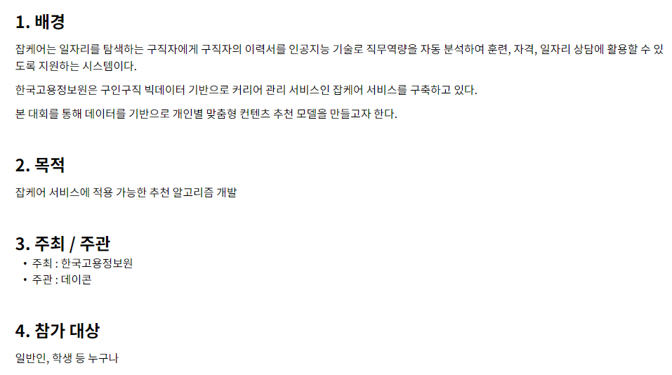
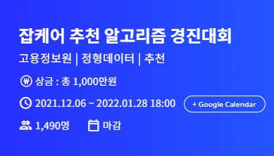
Dacon 잡케어 추천 알고리즘 경진대회
주최 : 한국고용정보원, 주관 : Dacon

Slide 2
Contents
01. 경진대회 소개
02. 아키텍쳐 개요
03. 결과 정리

Slide 3
01
경진대회 소개

Slide 4
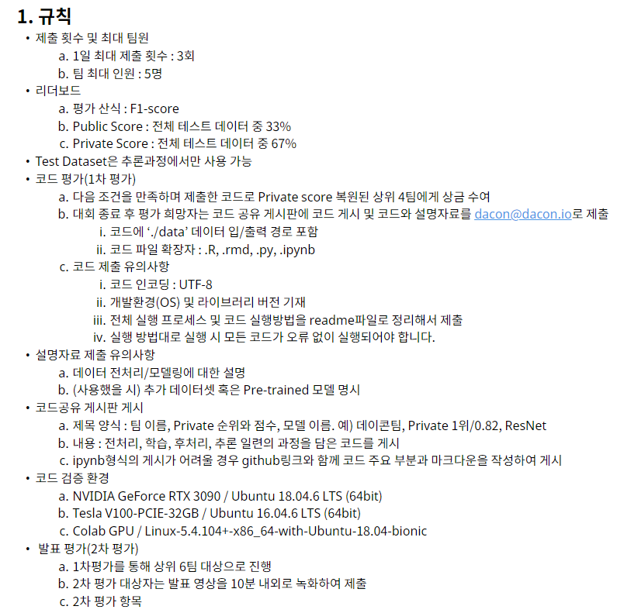

01
경진대회 소개
Task : Classification (Binary)
한국고용정보원 잡케어 서비스 사용자의 데이터를 바탕으로 특정 구직관련 컨텐츠를 열람했는지 예측하는 것이 목적
Metric : F1 Score
Recall과 Prescision의 조화평균
2 * Recall * Precision / (Recall + Prescion)

Slide 5
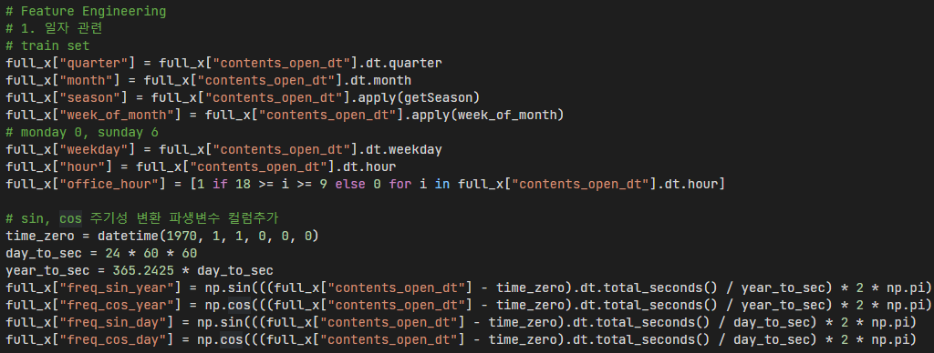
02
아키텍쳐 개요 – Preprocessing & Feature Engineering
Date 컬럼
요일, 주말, office hour 등 feature 추출
sin, cos 주기성 feature 추출 (year-normalized)
Categorical 컬럼
3개 이상의 클래스가 있을 경우 one-hot encoding

Slide 6
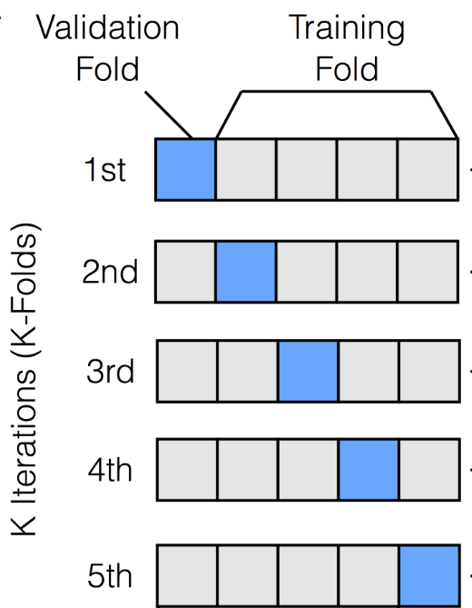
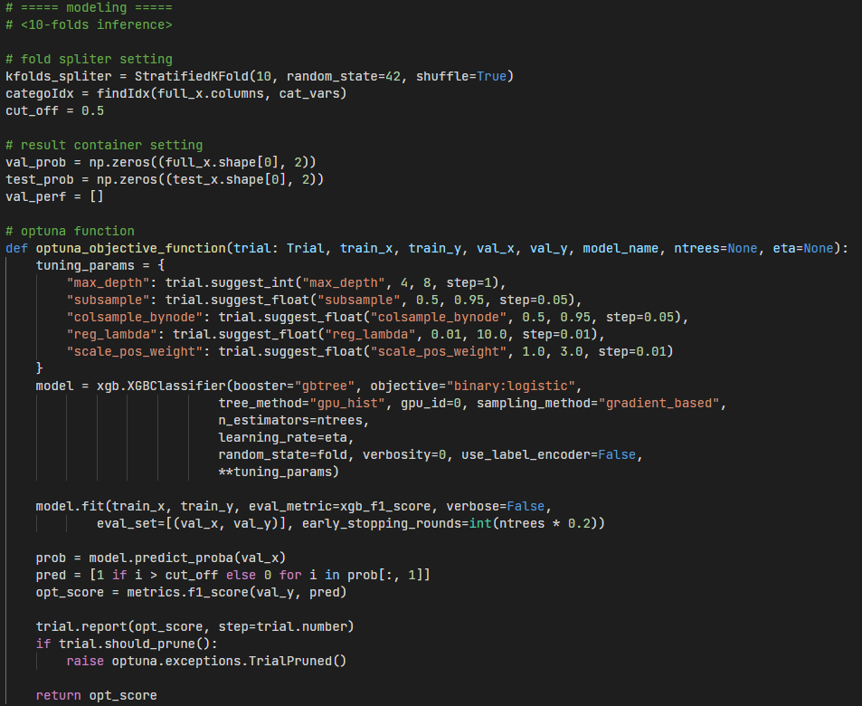
02
아키텍쳐 개요 – XGBoost
5-Folds CV Model Ensemble
Hyper-parameter tuning with Optuna

Slide 7
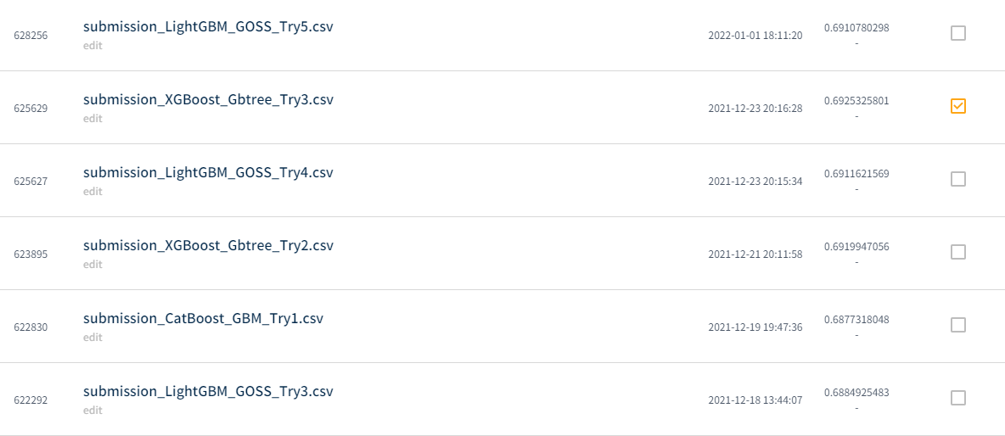
03
결과 정리
다양한 모델을 시도하였고 그 중 최고 스코어인 XGBoost를 최종 모델로 선정
타 모델과 ensemble을 시도 하지 못한 것이 아쉬운 점
단일 모델로 상위 32% 수준에 랭크하며 대회를 마무리

Slide 8
감사합니다

Slide 9
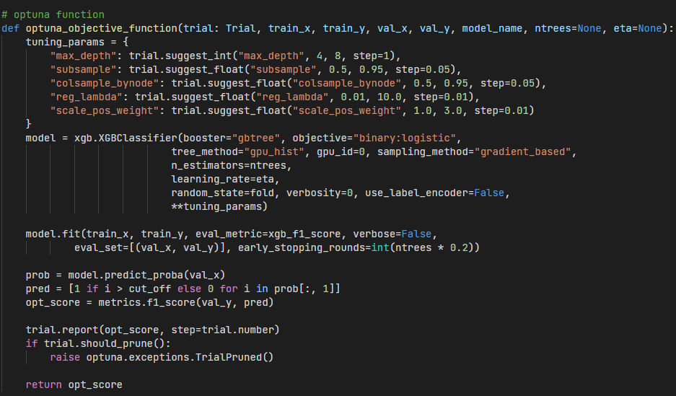
04
Appendix - 구현코드

